Slide 1
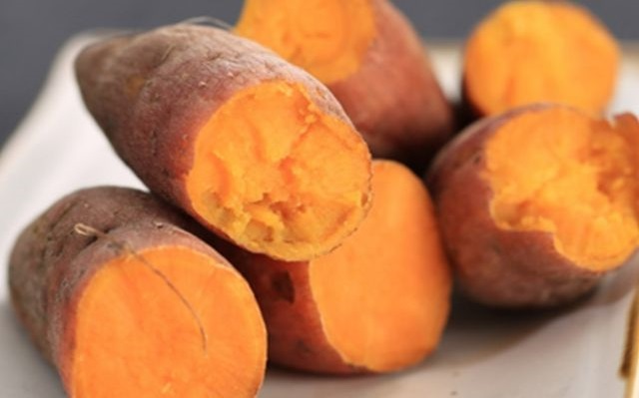
放噗噗小地瓜
行銷企劃書

Slide 2
目錄
作物介紹
市場分析
未來展望
行銷企劃
財務報表
$

Slide 3
作物介紹

Slide 4
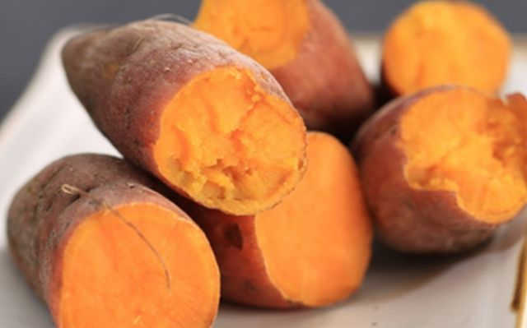
作物介紹
台農 66 號紅心地瓜
口感綿密，甜度高
營養價值高
農產品產銷履歷認證
有機無毒

Slide 5
作物介紹
維生素Ｂ
維生素 E
胡蘿蔔素
葉黃素
促進腸胃蠕動
抵禦大氣污染
使眼睛適應光線變化
緩解視覺疲勞
膳食纖維
維生素C
改善便祕
使細胞間保持良好狀況

Slide 6
行銷企劃

Slide 7
行銷企劃
行銷 SWOT
營養價值高
熱量低，飽足感，能助於瘦身減肥
膳食纖維高，有助於腸道蠕動
有益降低「膽固醇」
維持「血糖」穩定，保護血管
地瓜可製成多樣化的加工食品
優勢 S
劣勢 W
有機產品價格較高
民眾不知道其他多樣的烹調方式
外型較小、較醜，
減少民眾購買的慾望
機會 O
威脅 T
供貨不穩，易受天氣影響造成
供應短缺
因全球氣候的影響易造成病變或
產量不足
有機市場增加
現代人重視養生
台灣地瓜市場尚有發展空間

Slide 8
行銷企劃
行銷4P
產品策略
有機地瓜，吸引想維持體態的婦女
袋裝提供於小家庭食用；盒裝送人美觀
地瓜─蛋捲做結合，製作成 地瓜蛋捲
$100/包，一包淨重400g
價格
無毒地瓜成本較高，$100/包，一包淨重400g
使用安心雲APP可享折扣
利用facebook粉絲團按讚加分享可享折扣
通路策略
可透過「安心雲app」下訂。
可用facebook粉絲團來銷售。
在興國市場、農產品市集或校園內直接銷售。
推廣策略
利用網際網路、宣傳單，增加曝光度。
贈送烹調食譜。
採用試吃策略。

Slide 9
行銷企劃
短期
中期
長期
1~3個月
4~6個月
7~12個月
提高知名度10%
提高銷售額15%
最終銷售額提升20%
社團發文
（FB、IG、LINE）
老人口耳相傳
尋找其他監獄
與地方農會結合
與異界結合
推廣安心雲APP
小農提供多樣產品

Slide 10
市場分析

Slide 11
市場分析
消費者設定
家中有國中生
以下的小孩
家中有超過七十歲以上的長者
長輩注重健康飲食
父母親想要控制孩子的飲食

Slide 12
財務報表
$

Slide 13
財務報表
總收入大於總成本

Slide 14
未來展望

Slide 15
未來展望
讓大家認識有機地瓜
有機永續
農民生計
受到保障
增加銷售額

Slide 16
放噗噗小地瓜
行銷企劃書
謝謝觀看

